Slide 1
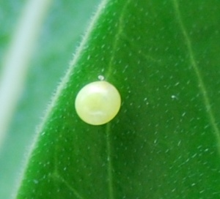
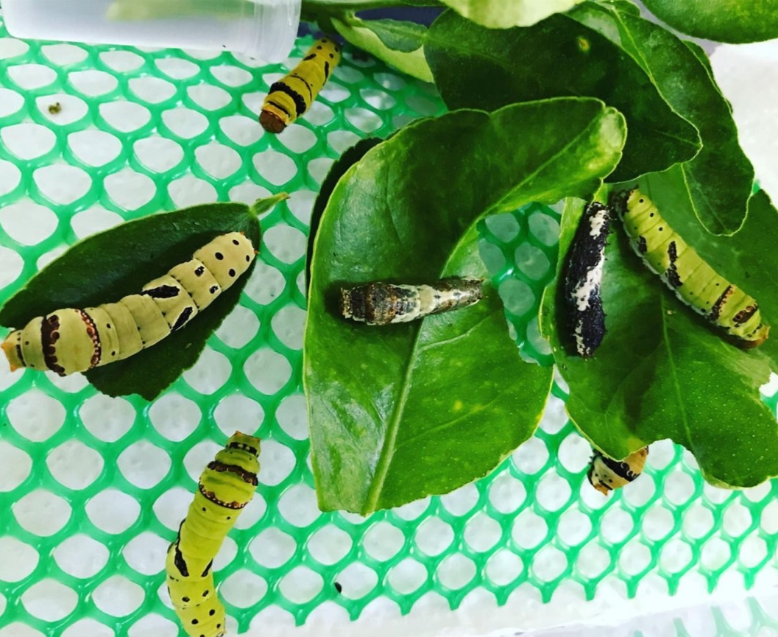
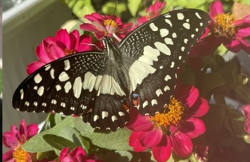
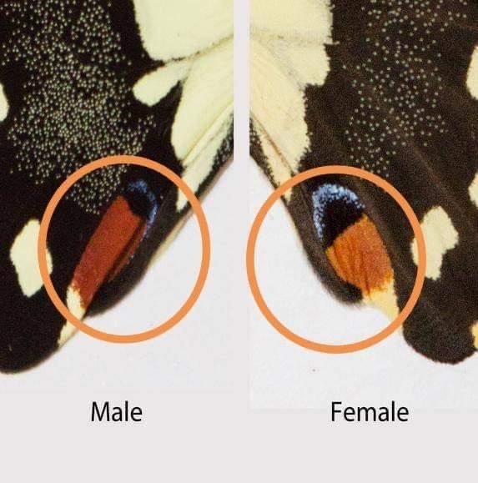
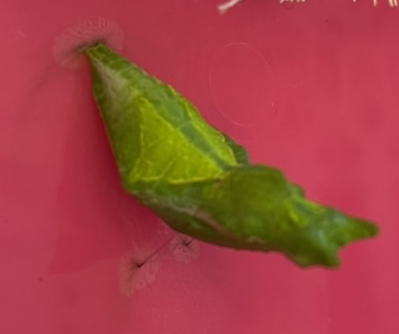
วงจรชีวิตหนอนผีเสื้อมะนาว
The Lime Butterfly
(Papilio demoleus malayanus)
พืชอาหาร: ใบมะนาว,มะกรูด,ส้มจี๊ด
ไข่
ระยะ 3-5 วัน
หนอน
ระยะ 16-21 วัน
เมื่อหนอนฝักออกจากไข่ จะกินเปลือกไข่เป็นอาหารมื้อแรก
ระยะนี้หนอนจะมีสีดำในช่วงแรก หลังจากลอกคราบ 4-5 รอบแล้ว หนอนจะเปลี่ยนสีเป็นสีเขียว ระยะนี้หมั่นเปลี่ยนพืชอาหารบ่อยๆ โดยใส่กิ่งใหม่ลงไปในกล่องเลี้ยงได้เลยนะคะ ไม่ต้องดึงหนอนออกจากกิ่งเดิม เค้าจะคลานไปหากิ่งใหม่เอง แล้วค่อยเอากิ่งเดิมออก ถ้าอึเยอะก็เทอึออกจากกล่องได้เลยค่ะ ระวังมีหนอนติดออกไปด้วยนะคะ หนอนระยะสุดท้ายเจริญเต็มที่มีขนาดเฉลี่ย 4.6 เซนติเมตร จะหยุดกินใบพืช ยึดติดกับกิ่งหรือใบด้วยเส้นใยไหม 2 เส้น ถ้าเห็นหนอนเกาะนิ่งๆ ม้วนหัวเข้าด้านในไม่ต้องไปเขี่ยหรือจับนะคะ หลังจากนั้น
จะเปลี่ยนรูปร่างเป็นดักแด้
ผีเสื้อ
ระยะ 10 -15 วัน
ตอนที่ผีเสื้อออกจากดักแด้ประมาณ 1-2 ชั่วโมง อย่าเพิ่งจับผีเสื้อนะคะ ปีกเค้าจะยังเปียกอยู่ ให้เค้าตากปีก และอึของเสียออกมาก่อน จะมีของเหลวไหลออกมาในกล่อง เค้าจะเกาะอยู่นิ่งๆ เพื่อตากปีกให้แห้ง ขั้นตอนนี้สำคัญมาก ถ้าไปจับโดนปีกเค้าตอนนี้ปีกจะหัก เสียหาย และทำให้เค้าบินไม่ได้ โอกาสเสียชีวิตสูงค่ะ หลังจากรอ 1-2 ชั่วโมงแล้วเปิดฝากล่องแล้วเอานิ้วแหย่ไปใกล้ๆ ตัวเค้าให้เค้าเกาะได้เลยค่ะ หลังจากนั้นก็ปล่อยเค้าออกไปตามธรรมชาติได้เลยค่ะ อย่าพยายามเลี้ยงนะคะ เพราะอาจตายได้ค่ะ
ดักแด้
ระยะ 9-11 วัน
ระยะนี้หนอนจะหยุดกินอาหารแล้ว ถ้าทุกตัวเข้าดักแด้แล้ว สามารถเอาพืชอาหารที่เหลือ และเทอึทิ้งได้เลยค่ะ ระยะนี้ไม่ต้องทำอะไรแล้วค่ะ รอระยะเวลาให้เค้าออกจากผีเสื้อเท่านั้นค่ะ แล้วมารอลุ้นกันนะคะว่าได้ลูกสาวหรือลูกชาย
ตัวผู้
ตัวเมีย
ปล. สงสัยขั้นตอนไหนสอบถามได้ทาง FB: บ้านหนอนผีเสื้อ @TheVeryHungryCaterpillarHouse
ขอให้สนุกกับการเลี้ยงนะคะ ขอบคุณลูกค้าทุกท่านมากๆ ค่ะ
FB: บ้านหนอนผีเสื้อ @TheVeryHungryCaterpillarHouse

Slide 2
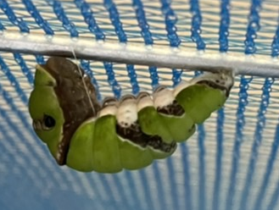
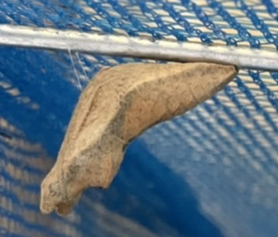
Life Cycle of The Lime Butterfly (Papilio demoleus malayanus)
Host plant: Lime, Lemon,
Bergamot, Kumquat
(Citus Fruits)
Caterpillar stage
16-21 days
Egg stgae
3-5 days
First stage, caterpillars are black/brown, they will be molting their skins for 4-5 times and grow bigger. The last stage, they are slightly yellow/green. During caterpillar stage keep feeding them by putting new leaves in the box and empty their stool. Do not left their stool in the box more than 2-3 days because there will be germ and caterpillars will be infected. Last stage, caterpillars will be around 4.6cm long, become motionless and cease feeding. They will attach themselves to branch with 2 string web.
Female butterflies lay eggs on their host plant. When hatched, larva eating its own eggshell
Butterfly stage
10 -15 days
When butterflies come out of their pupa, their wings are wet and needed to be dry in first 1-2 Hr., Do not touch them at this stage. They will let out their wet stool and being very still.
This stage is very important. They will need space for their wings to dry. If they cannot dry their wings properly, they couldn’t fly and they will die. After 1-2 Hr., put your finger next to them, they will climb to your finger. Tips: dip your finger in syrup or sweet fruit juice, butterflies will climb to you easily and take a lot of photos!
They are different between male and female! Let’s find out!
After that, let them fly high. Just put them around a tree.
Chrysalis (Pupa/Cocoon) stage
9-11 dayas
Pupas are slightly brown to green and stop eating. At this moment, clear all food plant and stool left in the box. Put the net in diagonal of the box to increase space for butterflies. Be patient and wait for them to turn into butterflies.
PS. For further questions please contact FB/IG @TheVeryHungryCaterpillarHouse
Have fun and thank you for your support!

